Slide 1
NASLOV TEME: OPTICKE OSOBINE KRIVIH DRUGOG REDA
Grupa:
Mateja Prpic
Nikola Sojcic
Petar Stajic

Slide 2
UVOD
Kriva drugog reda je skup tacaka cije koordinate (x, y) u nekom reperu Oe
zadovoljavaju jednacinu drugog stepena:
a_11x^2 + 2a_12xy + a_22y^2 + 2a_13x + 2a_23y + a_33 = 0. (25)
Pri tome mozemo pretpostaviti da je reper ortonormiran, sto cemo mi u nastavku i ciniti. Koliko god prethodna jednacina izgledala komplikovano, moze
se pokazati da ona geometrijski opisuje elipsu, hiperbolu, parabolu, par pravih,
pravu, tacku ili prazan skup.

Slide 3
» Elipsa, hiperbola i parabola su krive drugog reda koje pokazuju odredjene opticke osobine.
» Te opticke osobine poznate su jos i kao zakoni refleksije, tj. reflekcione osobine.
» Kod svih ovih krivih zrak izlazi iz jedne zize, odbija se od odgovarajuce krive I dobija se odbijeni zrak koji ima razlicite pravce u zavisnosti od krive.
» Nas zadatak je da napravimo program koji, na osnovu odredjenih parametara koje unosi korisnik, demonstrira (crta) opticke osobine odgovarajuce krive.

Slide 4
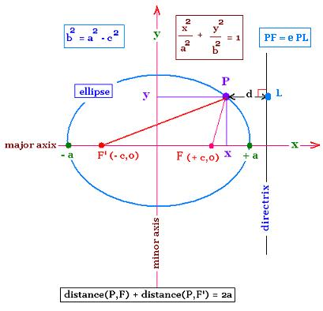
ELIPSA
» Elipsa je kriva drugog reda odradjena svojim parametrima a i b koji oznacavaju duzinu (poluprecnike) duzi x i y ose.
» Kanonska jednacina elipse:

Slide 5
» Pozitivni brojevi a i b (a ≥ b) se nazivaju poluose elipse.
» Tacke F1,2(±c, 0), za c^2 =(a^2 − b^2), nazivaju se zize elipse.
» Parametarska jednacina:
x = a cos φ, y = b sin φ, φ ε [0,2п)
» Elipsa je skup tacaka ravni ciji je zbir rastojanja od dve fiksirane tacke (ziza) konstantan.
» Opticke osobine:
- Svetlosni zrak koji izvire iz jedne zize elipse odbija se od elipsu, a zatim prolazi kroz drugu zizu elipse.
Ovo vazi bez obzira da broj odbijenih zraka!

Slide 6
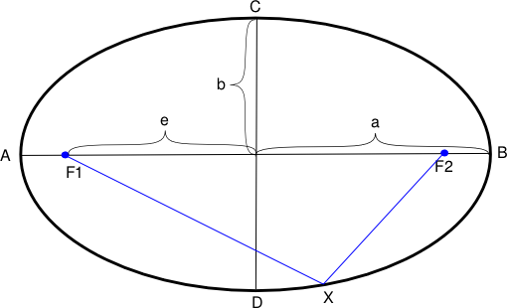
ELIPSA opticke osobine

Slide 7
Funkcije elipse
» void unoselipse(void)
Unosi potrebne parametre za crtanje elipse i svetlosnog zraka.
» void crtajElispu()
Na osnovu datih parametara rta elipsu i odgovarajuci svetlosni zrak.
Mi smo koristili parametarsku jednacinu elipse za crtanje zbog vece verodostojnosti i preciznosti kao i izegavanje gresaka.

Slide 8
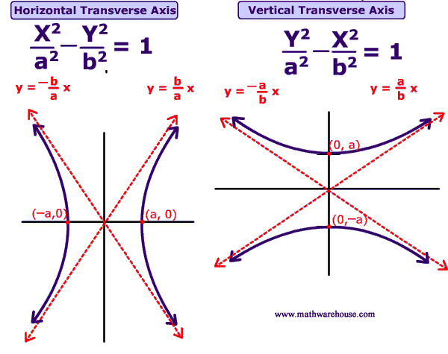
HIPERBOLA
» Hiperbola je kao i elipsa odredjena svojim parametrima a i b.
» Kanonska jednacina hiperbole glasi:

Slide 9
» Parametarska jednacina:
x = ± a cosh φ, y = ± b sinh φ, φ ε R
» Tacke F1,2(±c, 0), za c^2=a^2 + b^2,nazivaju se zize hiperbole.
» A prave a1,2 : y = ± (b/a)*x asimptote hiperbole.
» Hiperbola je skup tacaka ravni cija je apsolutna vrednost razlike rastojanja od dve fiksirane tacke (ziza) konstantna.
» Opticke osobine:
Svetolosni zrak koji izvire iz jedne zize hiperbole odbija se od hiperbole, a zatim prolazi (tj. izgleda kao da prolazi) kroz drugu zizu hiperbole.

Slide 10
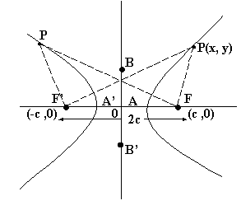
HIPERBOLA opticke osobine
» Funkcije su slicne funkcijama elipse, sem sto se za crtanje ne koristi parametarska jednacina.

Slide 11
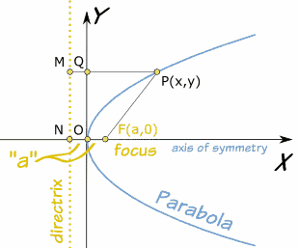
PARABOLA
» Parabola je kriva drugog reda odredjena parametrom p.
» Jednacina:
Y^2 = 2pX , p > 0

Slide 12
» Parametarska jednacina:
y = t, x = (t^2) / 2p, t εR
» Tacka F(p/2,0) naziva se zizom parabole, a prava d: x= -p/2 je direktrisa parabole.
» Parabola je skup tacaka ravni koje su jednako udaljene od fiksirane prave (direktrise) i fiksirane tacke (zize).
» Opticke osobine:
- Svetlosni zrak koji izvire iz zize parabole,odbija se od parabole i paralelan je osi parabole.

Slide 13
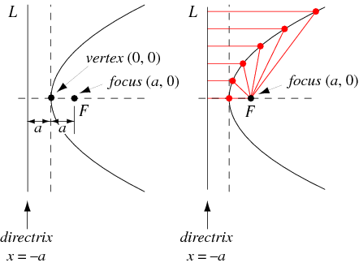
PARABOLA opticke osobine
» Funkcije su slicne funkcijama elipse i hiperbole sem sto se kao I kod hiperbole za crtanje ne koristi parametarska jednacina.

Slide 14
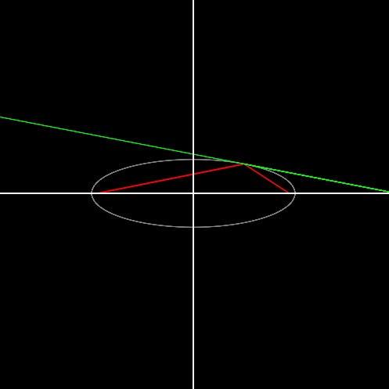
Test primer elipse
» Elipsa
Poluprecnici a i b:
15 i 5
Ugao: 60°

Slide 15
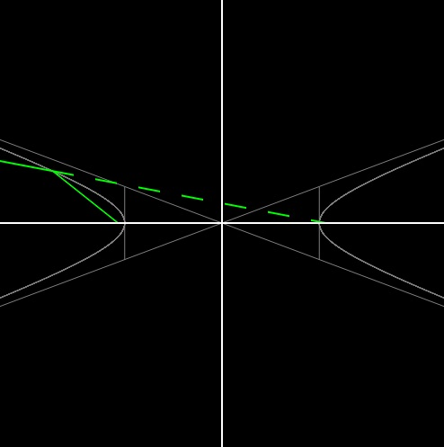
Test primer hiperbole
» Hiperbola
a=16
b=6
parametar po kojem
se zrak odbija 0.5

Slide 16
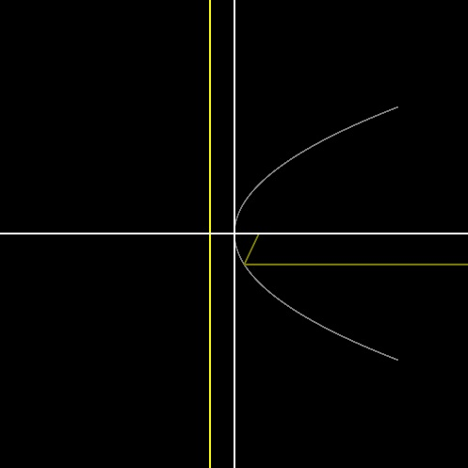
Test primer parabole
» Parabola:
p=6
parametar po kojem
se zrak odbija je 0.4

Slide 17
Komande za kretanje u prozoru
» Za kretanje u prozoru pomocu tastera “w” slika se pomera gore.
» Pomocu tastera “s” na dole.
» Taster “a” sluzi za pomeranje ulevo.
» Taster “d” sluzi za pomeranje udesno.
» Takođe se može “odzumirati” tasterom “e” u slučaju da je slika prevelika.

